Slide 1






UBND PHƯỜNG HƯNG ĐẠO
TRƯỜNG TIỂU HỌC HƯNG ĐẠO
Giáo viên: Đào Thị Hằng
Lớp: 2A5

Slide 2





  Chào mừng các em
  đến với tiết Toán

Slide 3



Trò Chơi Kéo Co

Slide 4
Cách chơi
Các em học sinh sẽ trả lời câu hỏi để giúp đội mình kéo thắng đội bạn. Mỗi câu trả lời đúng trong thời gian quy định sẽ giúp đội mình thắng 1 hiệp.
Trường hợp cả hai đội không trả lời đúng sẽ coi như hòa. Hiệp đó không tính vào số hiệp thắng.
Kết thúc trò chơi đội nào có số hiệp thắng nhiều hơn (tương đương với trả lời đúng nhiều câu hỏi hơn) sẽ là đội chiến thắng.

Slide 5


Câu Hỏi
15
63 - 9 = ?
14
13
12
11
10
9
8
7
6
5
4
3
2
1
0
A.54
C.54
B.64
D.63

Slide 6
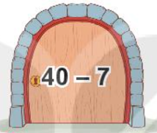
Câu Hỏi
15
14
13
12
11
10
9
8
7
6
5
4
3
2
1
0
A.32
C.34
B. 33
D.35

Slide 7
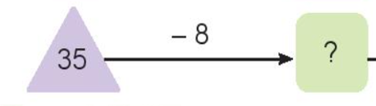
Câu Hỏi
15
14
13
12
11
10
9
8
7
6
5
4
3
2
1
0
A.26
C. 27
B.25
D.24

Slide 8



Bài 23: Phép trừ (có nhớ)
số có 2 chữ số cho số có 2
chữ số

Slide 9

Tiết 3

Slide 10

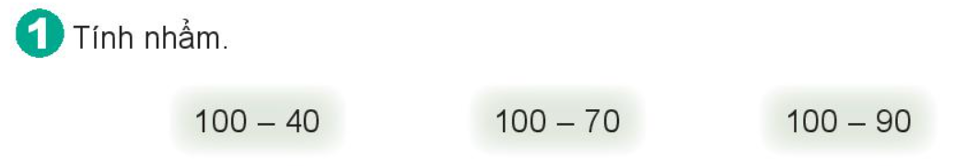
= 60
= 30
= 10

Slide 11
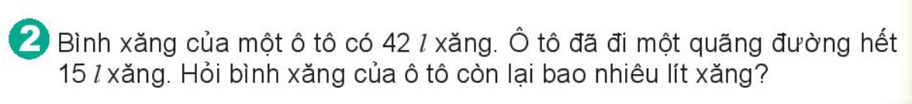
Bình xăng của ô tô còn lại số lít xăng là:
42 - 15 = 27 (l)
Đáp số: 27 l

Slide 12
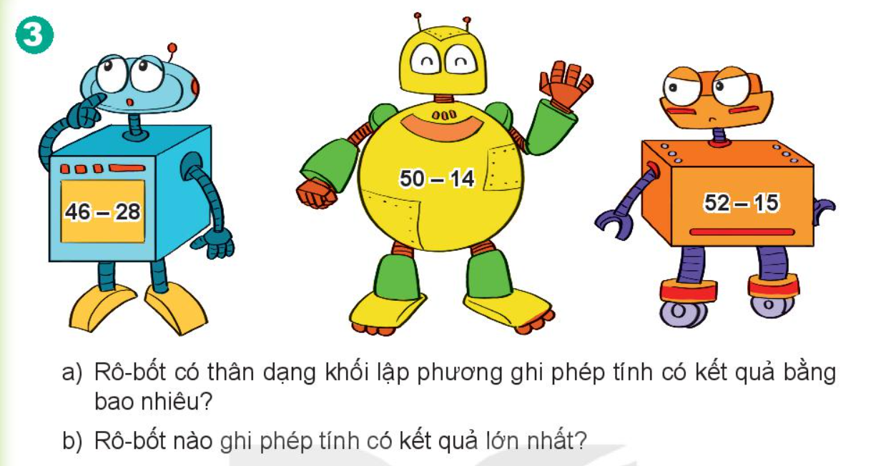
lớn nhất
= 36
= 18

Slide 13

Chúc các thầy cô mạnh khoẻ
Chúc các con chăm ngoan

